Slide 1
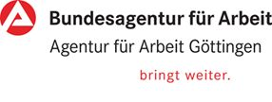
Zuständigkeitsübergang der
Förderung der beruflichen Weiterbildung vom SGB II in das SGB III ab 01.01.2025

Slide 2
Zuständigkeitsübergang zum 01.01.2025
Ablauf der Veranstaltung
Vorstellungsrunde
Hintergrundinformationen und Arbeitsauftrag
Vorstellung der Verfahren und Austausch in Kleingruppen
Zeit für Fragen

Slide 3
Zuständigkeitsübergang zum 01.01.2025
Unsere Arbeitsgruppe
Teilnehmer*innen der Agentur für Arbeit Göttingen:
  Andreas Watznauer (Teamleitung) Andreas.Watznauer@arbeitsagentur.de
  Julia Hillebrenner (Arbeitsvermittlung) Julia-Maike.Hillebrenner@arbeitsagentur.de
Teilnehmer*innen des Jobcenters Landkreis Göttingen:
  Tanja Erdmann (Fachaufsicht) erdmann.t@landkreisgoettingen.de
  Adrian Schwarze (Fachdienstleiter) schwarze@landkreisgoettingen.de
  Sandra Engelhardt (Jobakademie) engelhardt@landkreisgoettingen.de
  Mareike Grebe-Schneider (IFK Stadt Göttingen) m.grebe@goettingen.de

Slide 4
Zuständigkeitsübergang zum 01.01.2025
Vorstellung der Teilnehmer
Meine Name ist…
Zum Frühstück hatte ich heute Morgen…
Das erwarte ich von dieser Veranstaltung…

Slide 5
Zuständigkeitsübergang zum 01.01.2025
Ausgangssituation 2023
Konsolidierung des Bundeshaushaltes erforderlich
Haushaltsfinanzierungsgesetz 2024
(Grundlage für die Zuständigkeitsverlagerung)
Ab 01.01.2025 Zuständigkeitsübergang für Maßnahmen zur Förderung der beruflichen Weiterbildung (FbW) von den Jobcentern auf die Agenturen für Arbeit

Slide 6
Zuständigkeitsverlagerung zum 01.01.2025
Welche Fallgestaltungen betrifft das?
Alle Fälle, in denen ab dem 01.01.2025 ein Bildungsgutschein ausgegeben wird.

Slide 7
Zuständigkeitsübergang zum 01.01.2025
Wer macht zukünftig was?
Agentur für Arbeit
Jobcenter
Weiterbildungsberatung zu § 81 SGB III
Sonderregelungen nach
§ 131a SGB III (Vergabe)
Bewilligung
Finanzierung inkl. § 87a SGB III
Maßnahmemanagement
Identifikation des Weiterbildungsbedarfs
Teilnehmendenmanagement
Integrationsverantwortung/
Vermittlung

Slide 8
Geteilter Förderprozess/
Gemeinsame Verantwortung
Wie kann das gelingen?
Enge und gut koordinierte Zusammenarbeit zwischen Agentur und JC
Gute Abstimmung vor Ort
Vermeidung von Doppelstrukturen und Reibungsverlusten
eLb durch Veränderung so wenig wie möglich belasten
Ressourcen der Mitarbeiter von JC und AA berücksichtigen

Slide 9

Auftrag der Arbeitsgruppe
Erstellung eines Prozesses für die lokale Ausgestaltung
Vorgaben
Lokale Ausgestaltung des sog. Schiebereglers für Fallgestaltungen außerhalb des Regelfalls (Wer macht was? Wer hat welche Rolle?)
Absprachen zum Informationsaustausch (Festlegung von Kontaktstellen, z. B. E-Mail-Postfächer oder Ansprechpartner*innen, Austauschformate)
Lokaler Kommunikationsmechanismus (durch verschlüsselten E-Mail-Verkehr bis IT-Lösung steht)
Lokaler Einigungsmechanismus (notwendig, wenn keine Einigung zwischen AA und JC erzielt wird, z. B. hinsichtlich Fördervoraussetzungen, Bildungsziel etc.)

Slide 10
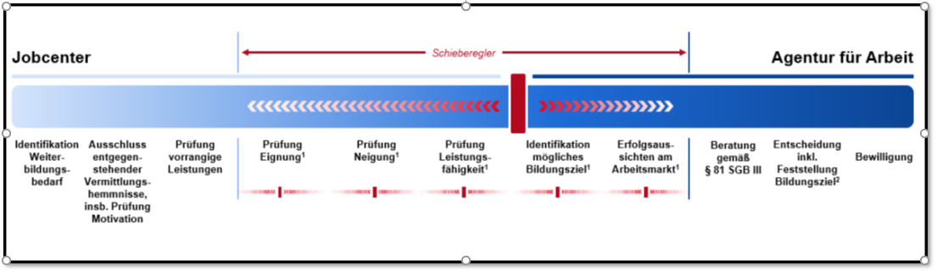
Lokale Ausgestaltung des sog. Schiebereglers
Bei uns ist der Schieberegler immer ganz rechts!
Es gibt dadurch nur einen Prozess,
die Abläufe sind dadurch immer gleich.

Slide 11
Schieberegler ganz rechts
Was heißt das konkret für die Arbeit der IFK und AV?
Vorstellung der Verfahren (Grüne-Punkte-Tabellen) und Austausch in Kleingruppen
  Beratung und Identifikation des Weiterbildungsbedarfs
  Zusammenarbeit nach Zugang bei der Agentur für Arbeit und Förderentscheidung
  Zusammenarbeit/ Zuständigkeit während der Weiterbildungsmaßnahme und Abschluss

Slide 12
Zurück im Plenum
Zeit für Fragen
zum
gemeinsamen Verfahren

Slide 13
Verabschiedung
Es ist wie es ist.
Aber es wird, was wir daraus machen!
Vielen Dank für
Ihre / Eure Aufmerksamkeit!

